Slide 1



ANDIJON VILOYAT PEDAGOGIK MAHORAT MARKAZI IJTIMOIY IQTISODIY FANLAR KAFEDRASI
TARBIYA FANINI O‘QITISHDA AFFEKTIV KO‘NIKMALARNI RIVOJLANTIRISH
Darsning rejasi:
Affektiv ko‘nikmalar tushunchasi va ularning Tarbiya fani samaradorligidagi o‘rni.
Hissiyotlarni anglash va ularni to‘g‘ri ifodalash: "His-tuyg‘ularni tushunish" modeli.
Rolli o‘yinlar va keys-stadi (holatlar tahlili) orqali emotsional intellektni rivojlantirish.
4. O‘z hissiyotlarini tanib olish va stressli vaziyatlarda ularni boshqarish strategiyalari

Slide 2

ANDIJON VILOYAT PEDAGOGIK MAHORAT MARKAZI IJTIMOIY IQTISODIY FANLAR KAFEDRASI
"Agar insoniyat faqat mantiq va intellekt bilan yashab, hissiyotlardan butunlay voz kechganida, bugungi ta’lim tizimi qanday ko‘rinishda bo‘lar edi? Bu jamiyat uchun ijobiy bo‘larmidi yoki salbiy?"

Slide 3
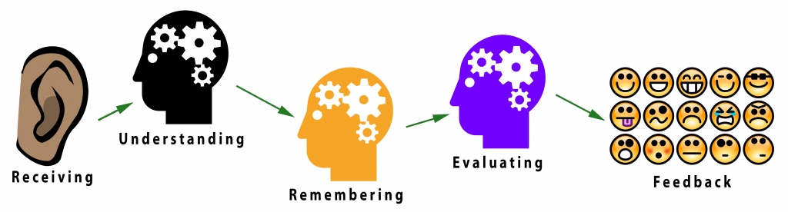
ANDIJON VILOYAT PEDAGOGIK MAHORAT MARKAZI IJTIMOIY IQTISODIY FANLAR KAFEDRASI
AFFEKTIV KO‘NIKMALAR — ZAMONAVIY TA’LIMNING ASOSI
Affektiv ko‘nikmalar deganda insonning his-tuyg‘ulari, qadriyatlari, munosabatlari va motivatsiyasi bilan bog‘liq bo‘lgan qobiliyatlari tushuniladi. Lotincha "affectus" so‘zidan olingan ushbu tushuncha ruhiy holat va ta’sirlanishni anglatadi. Ta’lim tizimida o‘quvchining faqat bilim olishi (kognitiv soha) yetarli emas, balki uning jamiyatda munosib inson bo‘lib shakllanishi uchun hissiy rivojlanishi (affektiv soha) ham o‘ta muhimdir.
O‘zbekiston Respublikasining Ta’lim to‘g‘risidagi Qonuni va Prezident farmonlarida belgilanganidek, bugungi maktab ta’limining bosh maqsadi komil insonni tarbiyalashdir. Bu esa Tarbiya fani o‘qituvchisidan o‘quvchilarda nafaqat nazariy bilimlarni, balki axloqiy va hissiy fazilatlarni shakllantirishni talab etadi. Ilmiy jihatdan affektiv ko‘nikmalar besh bosqichda rivojlanadi: diqqat bilan qabul qilish, munosabat bildirish, ma’lumotni qadrlash, uni tizimlashtirish va shaxsiy xarakterga singdirish.

Slide 4
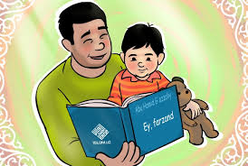
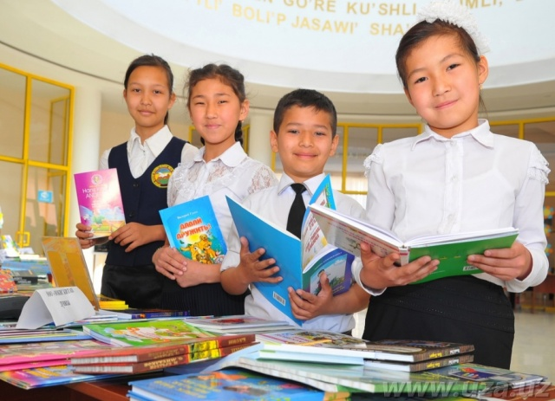
ANDIJON VILOYAT PEDAGOGIK MAHORAT MARKAZI IJTIMOIY IQTISODIY FANLAR KAFEDRASI
Affektiv tarbiya masalasi nafaqat zamonaviy fan, balki milliy pedagogikamizning ham o‘zagidir. Abdulla Avloniy tarbiyani hayot va mamat masalasi deb ataganda, aynan insonning axloqiy va hissiy qiyofasini nazarda tutgan. Abu Nasr Farobiy esa insonning axloqiy fazilatlari uning ilmidan ustun turishi kerakligini, tarbiyasiz berilgan ilm insoniyat uchun xavfli ekanini ta’kidlagan.
Jahon miqyosida UNESCO tomonidan ilgari surilgan 4K modeli (kreativlik, tanqidiy fikrlash, muloqot va hamkorlik) affektiv ko‘nikmalarning asosi hisoblanadi. Statistika ma’lumotlariga ko‘ra, hayotda muvaffaqiyat qozonishning 80 foizi insonning emotsional intellektiga (EQ), ya’ni o‘zini boshqara olishi va odamlar bilan til topisha olishiga bog‘liqdir. Tarbiya fani darslarida o‘qituvchi o‘quvchiga faqat to‘g‘ri gapirishni emas, balki to‘g‘ri his qilishni ham o‘rgatishi lozim.

Slide 5
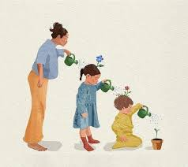

ANDIJON VILOYAT PEDAGOGIK MAHORAT MARKAZI IJTIMOIY IQTISODIY FANLAR KAFEDRASI
Tarbiya fani darslarida affektiv ko‘nikmalarni rivojlantirish dars samaradorligini bir necha barobar oshiradi. Agar o‘quvchi darsda o‘zini hissiy jihatdan xavfsiz va tushunilgan his qilsa, uning o‘zlashtirish ko‘rsatkichi yuqori bo‘ladi. Bu jarayonda neyropedagogika tamoyillari muhim rol o‘ynaydi: inson miyasi hissiyot orqali qabul qilingan ma’lumotni uzoq muddatli xotirada saqlab qoladi.
O‘qituvchi darsda o‘zining namunali xulqi, ovoz ohangi va o‘quvchiga bo‘lgan hurmati orqali affektiv ko‘nikmalarni namoyish etishi lozim. Dars davomida qo‘llaniladigan interfaol metodlar o‘quvchilarda empatiya (o‘zgalar dardini his qilish) va ijtimoiy mas’uliyatni uyg‘otadi. Xulosa qilib aytganda, affektiv ko‘nikmalar bilimlar binosini mustahkamlab turuvchi poydevordir. Tarbiya fani esa ushbu poydevorni quruvchi asosiy vositadir.

Slide 6

ANDIJON VILOYAT PEDAGOGIK MAHORAT MARKAZI IJTIMOIY IQTISODIY FANLAR KAFEDRASI
1-vaziyat: "Provokatsiya" O‘smir yoshidagi o‘quvchi dars paytida ataylab o‘qituvchining shaxsiy sifatlari yoki kiyinish uslubi ustidan kinoya qildi. Sinf bunga kulgi bilan javob berdi.
Vazifa: O‘qituvchi o‘z g‘azabini qanday jilovlaydi va sinf oldida obro‘sini saqlab qolgan holda affektiv muloqotni qanday quradi?

Slide 7
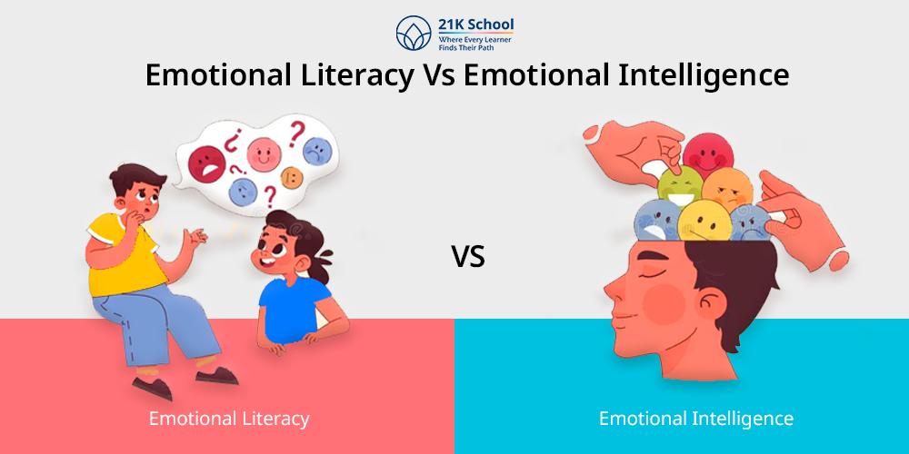
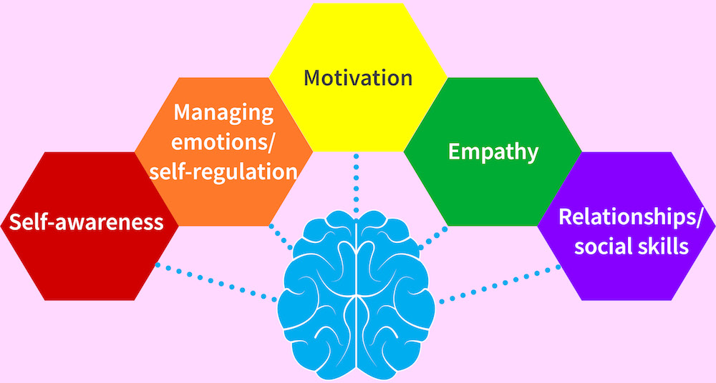
ANDIJON VILOYAT PEDAGOGIK MAHORAT MARKAZI IJTIMOIY IQTISODIY FANLAR KAFEDRASI
HIS-TUYG‘ULARNI ANGLASH — EMOTSIONAL SAVODXONLIK ASOSI
Hissiyotlarni anglash bu insonning o‘z ichki dunyosida sodir bo‘layotgan ruhiy va jismoniy o‘zgarishlarni to‘g‘ri tushunishi hamda ularga aniq nom bera olishidir. Ilmiy tilda bu jarayon emotsional savodxonlik deb ataladi. Inson o‘z hissiyotini qanchalik aniq tanib olsa, uni boshqarish imkoniyati shunchalik ortadi. Ta’lim tizimida o‘quvchilarga o‘z hissiyotlarini "ichga yutish"ni emas, balki ularni tahlil qilishni o‘rgatish muhim ahamiyatga ega.
Zero, o‘z his-tuyg‘ularini anglagan o‘quvchi stressga chidamli bo‘ladi va o‘quv jarayonida yuqori natijalarga erishadi. Dunyo miqyosida o‘tkazilgan tadqiqotlar shuni ko‘rsatadiki, hissiyotlarni so‘zlar bilan ifodalash miyadagi qo‘rquv va g‘azab markazlarini tinchlantirishga yordam beradi.

Slide 8
ANDIJON VILOYAT PEDAGOGIK MAHORAT MARKAZI IJTIMOIY IQTISODIY FANLAR KAFEDRASI
hissiyotni payqash
Hissiyotlarni tushunish modeli to‘rtta asosiy qismdan iborat bo‘lib, bular:
uni fikrlash jarayoniga yo‘naltirish
hissiyotning kelib chiqish sababini bilish
uni to‘g‘ri boshqarishdir
Bu model o‘qituvchiga dars jarayonida o‘quvchining kayfiyatini to‘g‘ri baholash va unga nisbatan empatiya bilan yondashish imkonini beradi. Buyuk olimimiz Ibn Sino o‘z asarlarida inson ruhiyati va jismoniy salomatligi o‘rtasidagi uzviy bog‘liqlikni isbotlagan bo‘lib, xotirjamlikni eng katta dori deb bilgan.

Slide 9
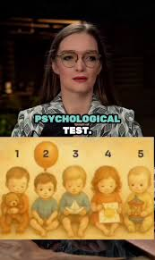
ANDIJON VILOYAT PEDAGOGIK MAHORAT MARKAZI IJTIMOIY IQTISODIY FANLAR KAFEDRASI
Zamonaviy ta’limda ijtimoiy-emotsional o‘qitish tizimi dunyoning rivojlangan davlatlarida o‘z samarasini bermoqda. Bu tizim o‘quvchilarda depressiya va bezovtalik darajasini pasaytirib, ularda o‘z-o‘ziga bo‘lgan ishonchni mustahkamlaydi. O‘qituvchi darsda o‘quvchilarga turli hissiyotlar (quvonch, xafalik, g‘azab, qo‘rquv) tabiiy hol ekanligini va ularning har biri ma’lum bir vazifani bajarishini tushuntirishi kerak.
Miyadagi hissiyotlar markazi va mantiqiy fikrlash markazi o‘zaro muvozanatda ishlashi uchun maxsus neyromashqlar va "Emotsional skaner" kabi metodlardan foydalanish tavsiya etiladi. O‘qituvchi o‘z hissiyotini tushunsa va uni to‘g‘ri boshqara olsa, o‘quvchilar uchun eng yaxshi namuna bo‘ladi. Xulosa o‘rnida aytish mumkinki, hissiyotlarni anglash — bu shaxsiy rivojlanishning kalitidir.

Slide 10

ANDIJON VILOYAT PEDAGOGIK MAHORAT MARKAZI IJTIMOIY IQTISODIY FANLAR KAFEDRASI
2-vaziyat: "Sukut saqlash ortidagi og‘riq" Tarbiya darsida oila mavzusi o‘tilayotganda, ota-onasi yaqinda ajrashgan o‘quvchi to‘satdan yig‘lab yubordi va xonadan chiqib ketdi.
Vazifa: O‘qituvchining ushbu vaziyatdagi empatiya (hissiy yaqinlik) ko‘rsatish chegarasi qanday bo‘lishi kerak? Darsni davom ettirishmi yoki o‘quvchi ortidan chiqish?

Slide 11

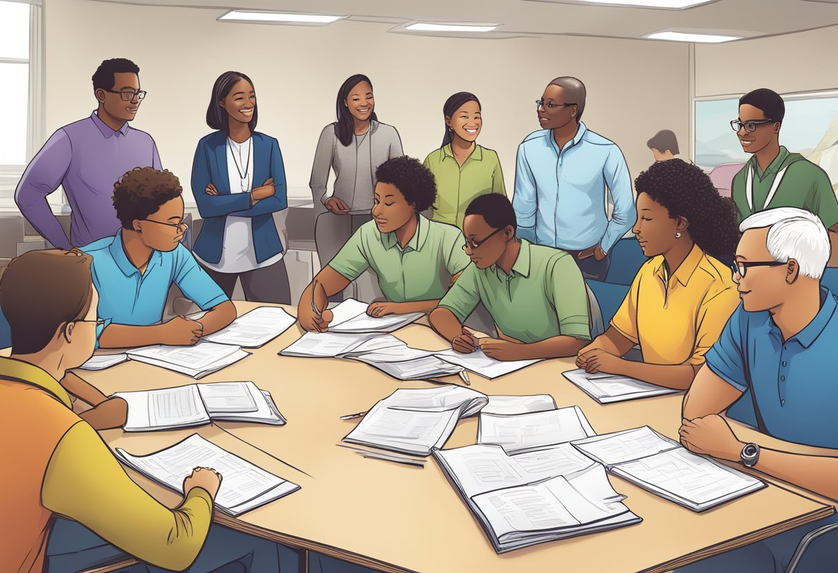

ANDIJON VILOYAT PEDAGOGIK MAHORAT MARKAZI IJTIMOIY IQTISODIY FANLAR KAFEDRASI
ROLLI O‘YINLAR VA KEYS-STADI — AMALIY TA’LIM VOSITASI
Affektiv ko‘nikmalarni nazariy o‘rganishdan amaliy malakaga aylantirishda rolli o‘yinlar va keys-stadi metodlari eng samarali vosita hisoblanadi. Rolli o‘yinlar o‘quvchiga real hayotiy vaziyatlarni xavfsiz muhitda sinab ko‘rish imkonini beradi. Bu jarayon o‘quvchining emotsional intellektini rivojlantirib, muammoni boshqa shaxs nigohi bilan ko‘rishga o‘rgatadi. Keys-stadi metodi esa aniq bir muammoli holatni tahlil qilish orqali o‘quvchini axloqiy va hissiy tanlov qilishga chorlaydi.
Statistika ma’lumotlariga ko‘ra, interfaol metodlar orqali o‘tilgan darslarda o‘quvchilarning mavzuni o‘zlashtirishi va hissiy xotirada saqlab qolishi an’anaviy darsga qaraganda bir necha barobar yuqori bo‘ladi. Bu metodlar o‘quvchilarda jamoada ishlash va bir-birini tushunish ko‘nikmasini shakllantiradi.

Slide 12

ANDIJON VILOYAT PEDAGOGIK MAHORAT MARKAZI IJTIMOIY IQTISODIY FANLAR KAFEDRASI
Rolli o‘yinlar va vaziyatli tahlilning ilmiy ildizlari insonning ijtimoiy rollarni o‘zlashtirishi bilan bog‘liqdir. Zamonaviy neyropedagogika isbotlashicha, inson boshqa birovning harakatini kuzatganda yoki rolga kirishganda, uning miyasida o‘sha hissiyotni o‘zi boshidan kechirayotgandek neyron impulslari hosil bo‘ladi. Bu esa darsda o‘quvchining nafaqat qulog‘i, balki butun borlig‘i bilan darsga kirishishini ta’minlaydi. Alisher Navoiy asarlaridagi hikoyatlar va voqeliklar o‘sha davrning o‘ziga xos tarbiyaviy keyslari bo‘lib xizmat qilgan. Bu usul o‘quvchini to‘g‘ridan-to‘g‘ri ayblamasdan, o‘xshash vaziyatlar orqali xulosa chiqarishga majbur qiladi. Unda o‘quvchi o‘zining va qahramonning hissiyotlarini tahlil qiladi va kelajakda bunday vaziyatlarda qanday yo‘l tutishini belgilab oladi.

Slide 13
ANDIJON VILOYAT PEDAGOGIK MAHORAT MARKAZI IJTIMOIY IQTISODIY FANLAR KAFEDRASI
Darsda qo‘llaniladigan keyslar o‘quvchining kundalik hayotiga yaqin bo‘lishi va mantiqiy ziddiyatni o‘z ichiga olishi lozim. Muammoning faqat bitta emas, balki bir necha variantli yechimi bo‘lishi o‘quvchilarni izlanishga va kreativ fikrlashga undaydi. O‘qituvchi darsda nafaqat yo‘naltiruvchi, balki hamkor sifatida ishtirok etishi, o‘quvchilarning har bir fikrini qadrlashi lozim. Rolli o‘yinlar jarayonida o‘quvchilarda bag‘rikenglik va daxldorlik hissi shakllanadi. Tarbiya fanini hayotiy ko‘nikmalarga aylantiruvchi asosiy ko‘prikdir.

Slide 14

ANDIJON VILOYAT PEDAGOGIK MAHORAT MARKAZI IJTIMOIY IQTISODIY FANLAR KAFEDRASI
3-vaziyat: "Guruhdan chetlatish" Guruh bo‘lib ishlash jarayonida sinfning "yetakchi" o‘quvchilari bitta sustkash o‘quvchini o‘z safiga qo‘shishdan mutlaqo bosh tortishdi. O‘quvchi o‘zini keraksiz his qilib, darsga nisbatan agressiya ko‘rsata boshladi.
Vazifa: O‘qituvchi guruhdagi affektiv muhitni qanday sog‘lomlashtiradi? Siz qanday yo‘l tutasiz va qaysi metodni qo‘llagan bo‘lar edingiz. "O‘zgalar hissiyotini tushunish" modelini qanday qo‘llaydi?

Slide 15

ANDIJON VILOYAT PEDAGOGIK MAHORAT MARKAZI IJTIMOIY IQTISODIY FANLAR KAFEDRASI
HISSIYOTLARNI TANIB OLISH VA KOPRING STRATEGIYALARI
Affektiv ko‘nikmalarning yakuniy bosqichi bu insonning o‘z ichki dunyosini boshqarishi va stressli vaziyatlarda ruhiy muvozanatni saqlab qolishidir. Ilmiy tilda bu jarayon kopring strategiyalari deb ataladi, ya’ni insonning murakkab vaziyatlarni ongli ravishda yengib o‘tish usullari tushuniladi. Tarbiya fani o‘qituvchisi uchun o‘z hissiyotlarini tanib olish nafaqat dars samaradorligini oshiradi, balki kasbiy charchoqning ham oldini oladi. Dunyo statistikasi shuni ko‘rsatadiki, o‘z hissiyotlarini boshqara oladigan pedagoglar jamoada va o‘quvchilar bilan muloqotda o‘n barobar samaraliroq natija ko‘rsatadilar.

Slide 16
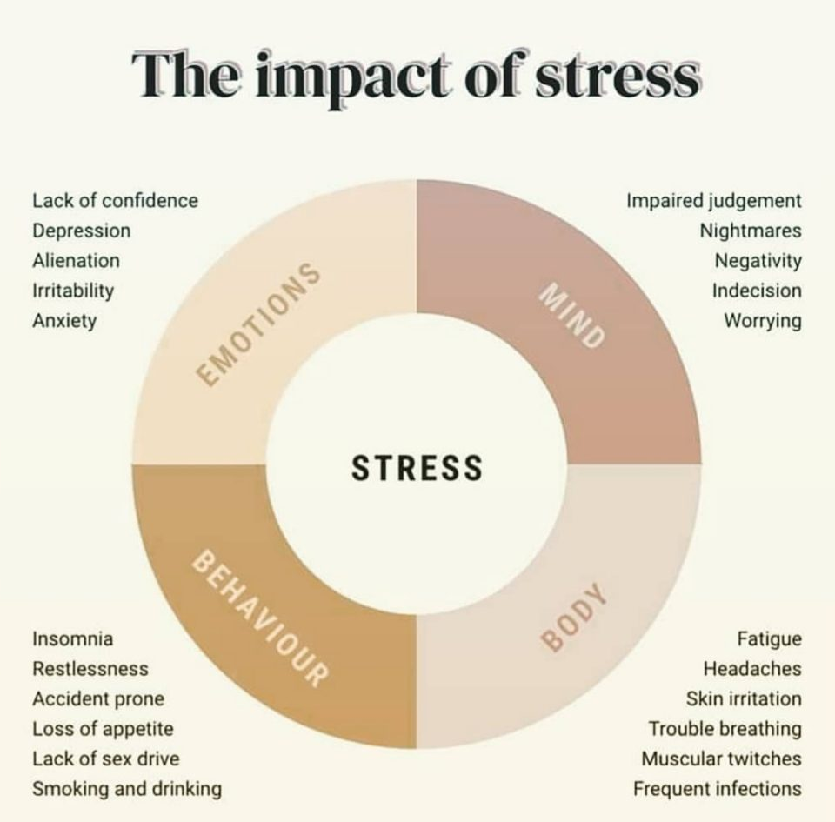
ANDIJON VILOYAT PEDAGOGIK MAHORAT MARKAZI IJTIMOIY IQTISODIY FANLAR KAFEDRASI
STRESSNI BOSHQARISH MODELLARI VA MILLIY TARBIYA
Stress bu organizmning tashqi ta’sirlarga nisbatan tabiiy reaksiyasidir, biroq uni boshqarish affektiv ko‘nikmani talab qiladi. Zamonaviy pedagogikada keng qo‘llaniladigan to‘xta, nafas ol, kuzat va davom et modeli stressli vaziyatlarda hissiy impulsivlikning oldini olishga xizmat qiladi. Abdulla Qodiriy asarlaridagi qahramonlarning vazminligi va sabri bizning milliy affektiv madaniyatimizning yuksak namunasidir. O‘qituvchi vaziyatga bo‘lgan munosabatini o‘zgartirish orqali o‘z hissiyotini ham o‘zgartirishi, ya’ni kognitiv qayta baholash usulidan foydalanishi lozim.
Inson miyasining tuzilishi shundayki, hissiyotlar mantiqiy fikrlashdan oldin harakatga keladi. Shuning uchun dars jarayonida neyropedagogik usullardan, ya’ni miya faoliyatini tinchlantiruvchi mashqlardan foydalanish o‘quvchilarning ham, o‘qituvchining ham diqqatini tiklaydi.

Slide 17


ANDIJON VILOYAT PEDAGOGIK MAHORAT MARKAZI IJTIMOIY IQTISODIY FANLAR KAFEDRASI
HISSY CHIDAMLILIK VA KASBIY MAHORAT
Hissiy chidamlilik bu qiyinchiliklardan so‘ng tezda o‘zini tiklash va ijobiy ruhiyatga qaytish qobiliyatidir. Bugungi tez o‘zgarayotgan dunyoda o‘quvchilarda "hissiy qalqon"ni shakllantirish Tarbiya fanining asosiy vazifasidir. O‘qituvchi o‘z hissiyotlarini tan olishi va xatolarini to‘g‘rilashi orqali o‘quvchilar uchun eng ishonchli hayotiy namuna bo‘lib xizmat qiladi. Jaloliddin Rumiy aytganidek, har bir g‘am-gussa qalbni tozalash uchun kelgan mehmon kabidir. Biz o‘qituvchilar o‘quvchilarga mana shu dunyoqarashni singdirishimiz, ularda daxldorlik va mas’uliyat hissini uyg‘otishimiz kerak.

Slide 18
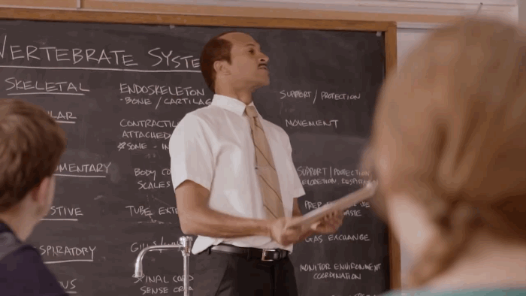
ANDIJON VILOYAT PEDAGOGIK MAHORAT MARKAZI IJTIMOIY IQTISODIY FANLAR KAFEDRASI
4-vaziyat: "Yonish chegarasida" O‘qituvchi juda charchagan, shaxsiy muammolari bor. Darsda arzimagan shovqin uchun o‘quvchiga baqirib berdi va keyin bundan pushaymon bo‘ldi.
Vazifa: O‘qituvchi o‘z xatosini qanday tan olishi va o‘quvchilar bilan hissiy aloqani qanday tiklashi kerak?

Slide 19

ANDIJON VILOYAT PEDAGOGIK MAHORAT MARKAZI IJTIMOIY IQTISODIY FANLAR KAFEDRASI

